Slide 1

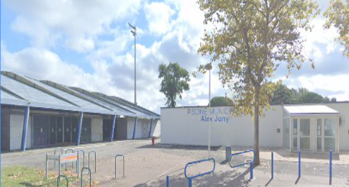
Réunion ICEA / Mairie de Castanet
Tribunes du stade Municipal
Pré-étude technique
13 Octobre 2022

Slide 2
Sommaire
Hypothèses de base / Site
Profil de consommation
Capacité de production - autoconsommation
Business Case
Business Model
Questions/Réponses

Slide 3
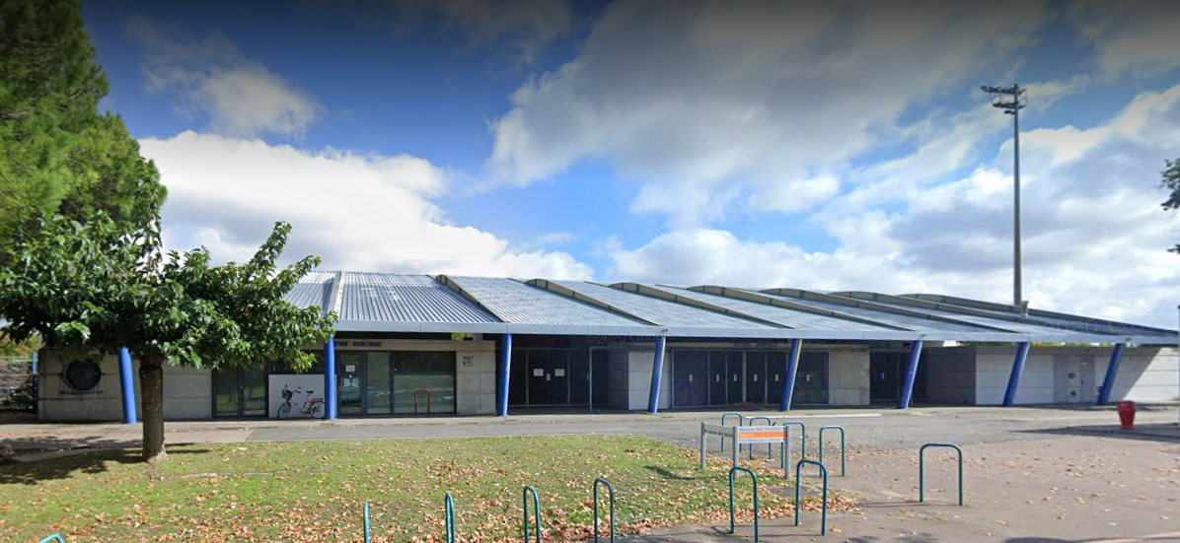
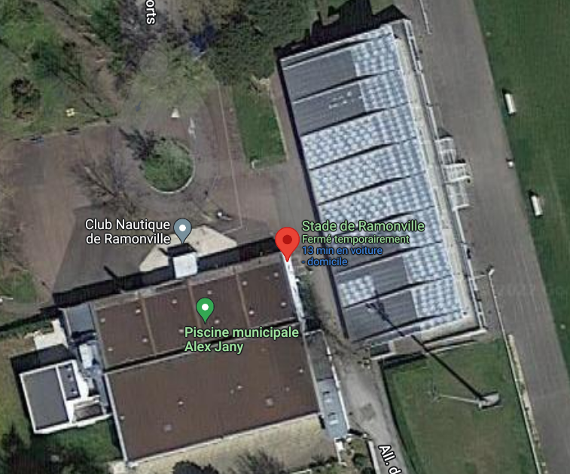
Hypothèses de base - Site
Latitude/Longitude | 43.547, 1.481
Altitude | 156 m
adresse : | All. des Sports 31520 Ramonville-Saint-Agne

Slide 4
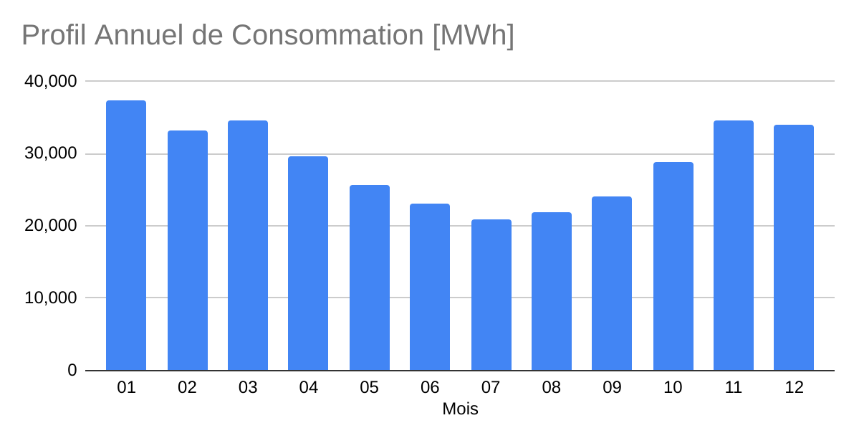
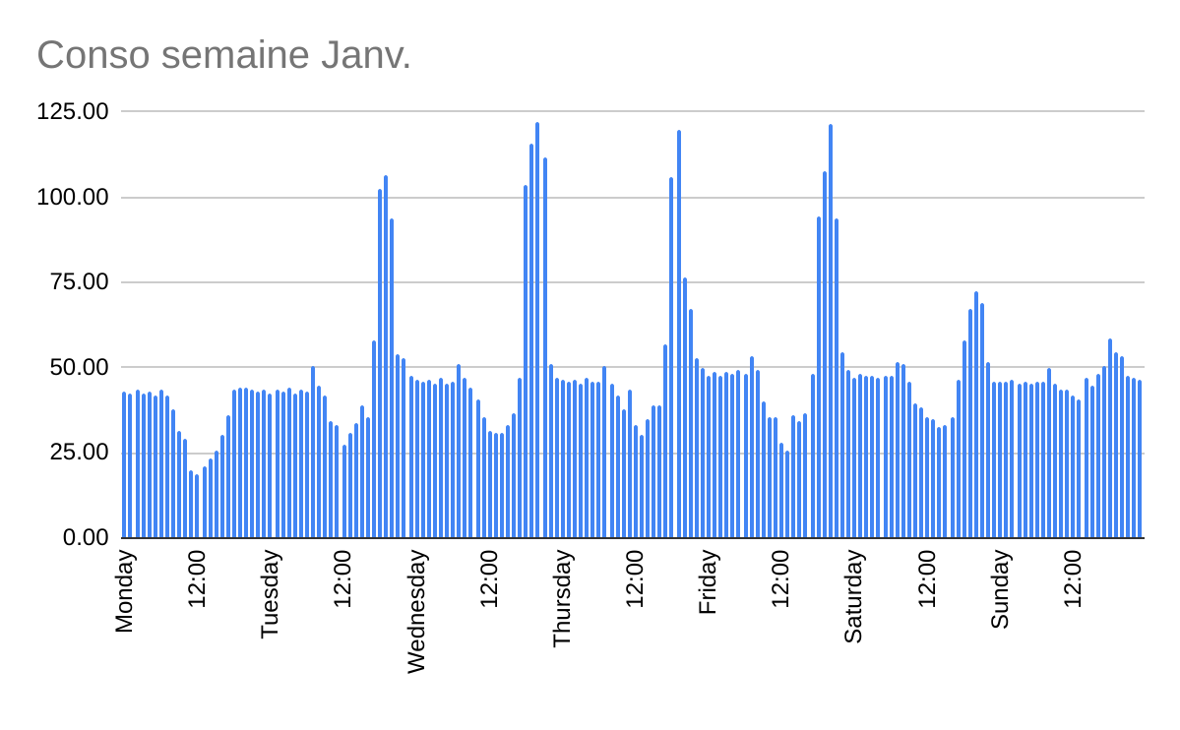
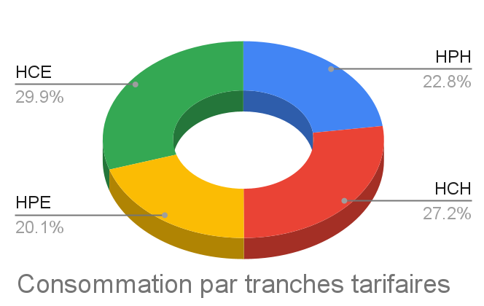
Profil de consommation
Poste de comptage :
PDL n° : 30002311000755
PISCINE+TRIBUNES+TERRAIN HONNEUR+GYMNASE KARBEN+DOJO+TERRAIN FOOT
C4 - 156 kVA
Données de consommation:
Enedis : du 01/07/2021 au 30/12/2021 - energie active au pas de 10 mn
Volterre : du 01/01/2022 au 23/07/2022 - energie active au pas horaire
reconstruction d’une année type au pas horaire
347,825 MWh

Slide 5
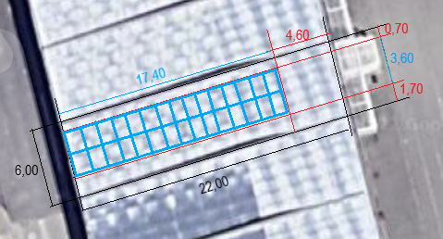
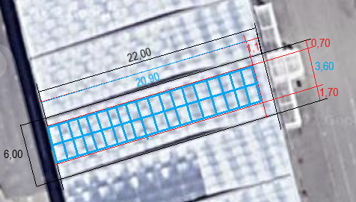
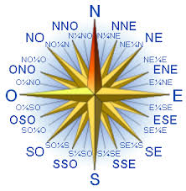
Scénarii d’implantation
Solution base : 100 kWc
(30 panneaux x 8 travées)
Variante: 120 kWc
(38 panneaux x 8 travées - utilisation du porte à faux)

Slide 6
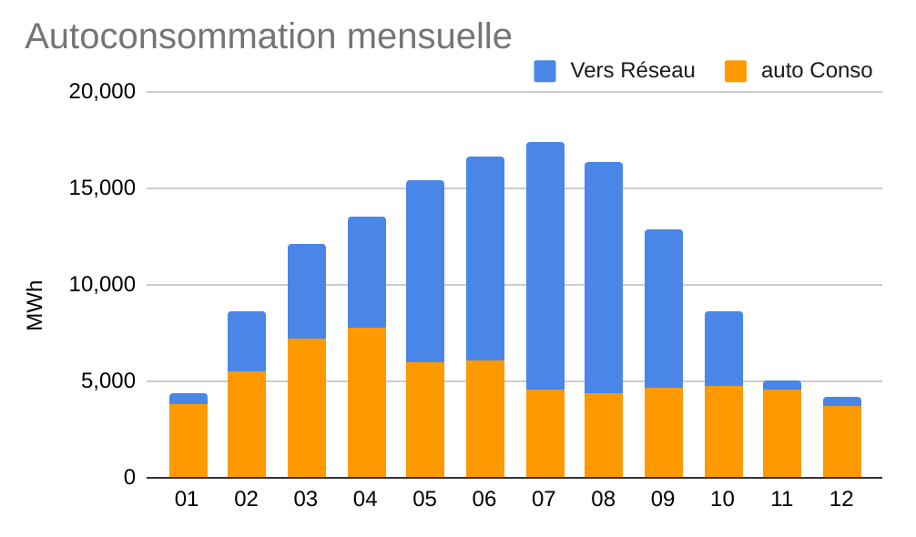
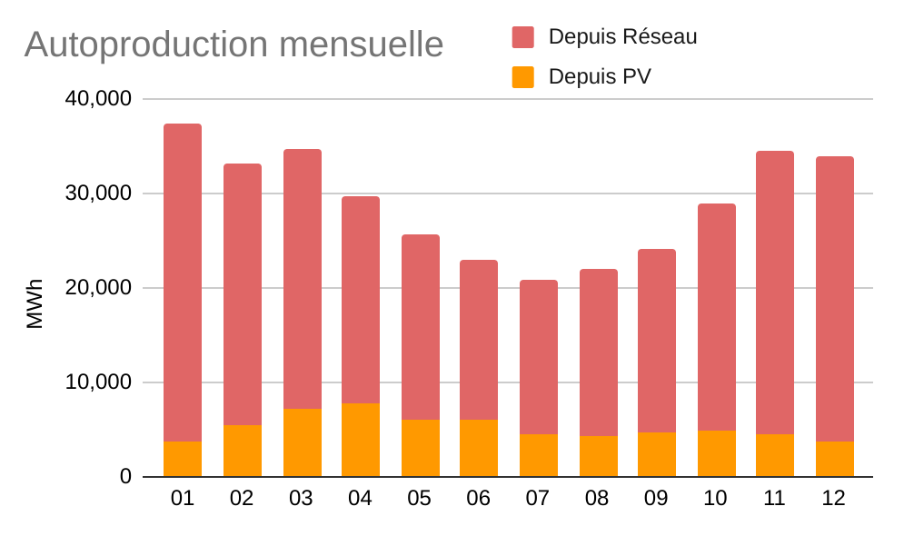
Production et autoconsommation [120 kWc]
autoconsommation :
Energie solaire consommée
Énergie Solaire produite
autoproduction :
Énergie solaire consommée
Consommation totale du Site

Slide 7
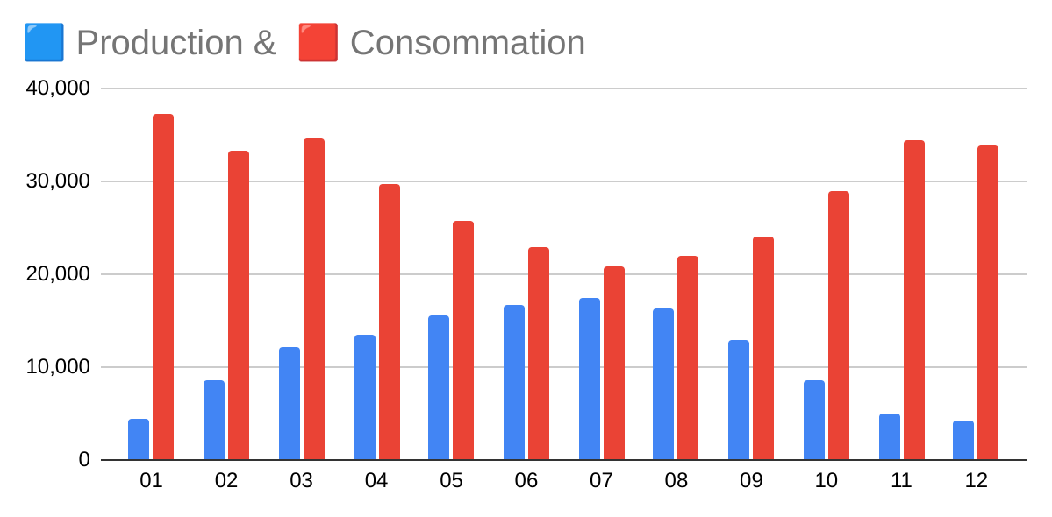
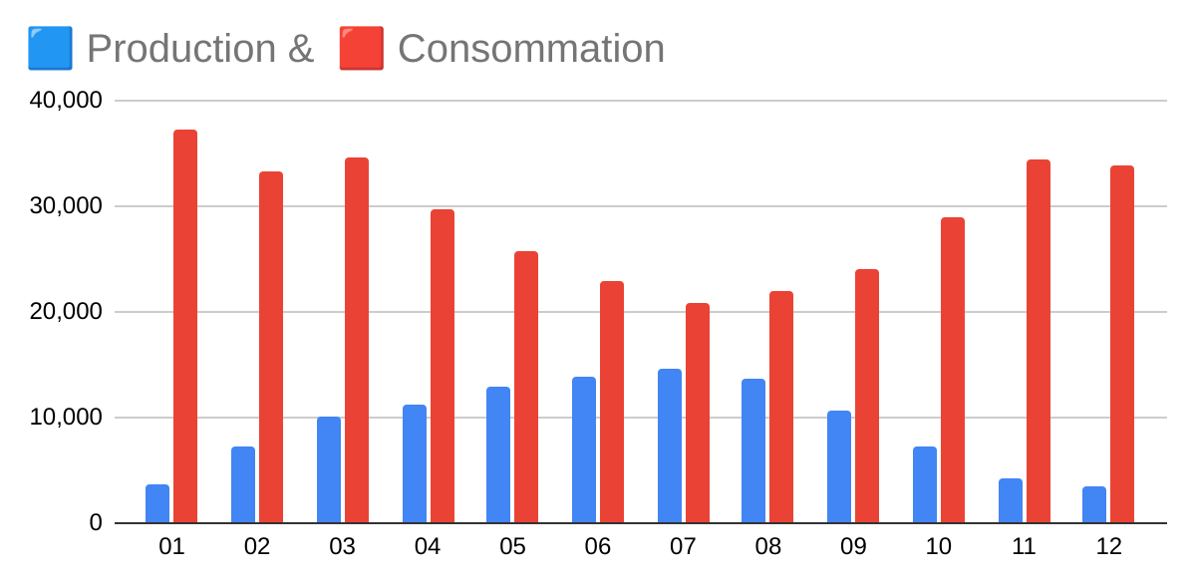
Production vs consommation
CENTRALE 100 kWc
autoconsommation : 51,6 %
autoproduction : 16,7 %
120 KWc
100 KWc
CENTRALE 120 kWc
autoconsommation : 46,4 %
autoproduction : 18,0 %

Slide 8
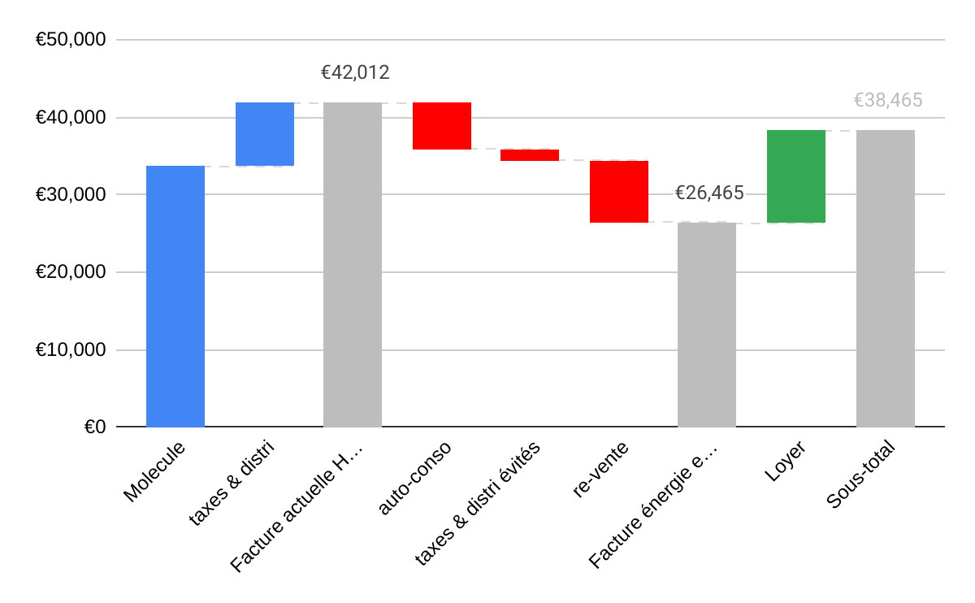
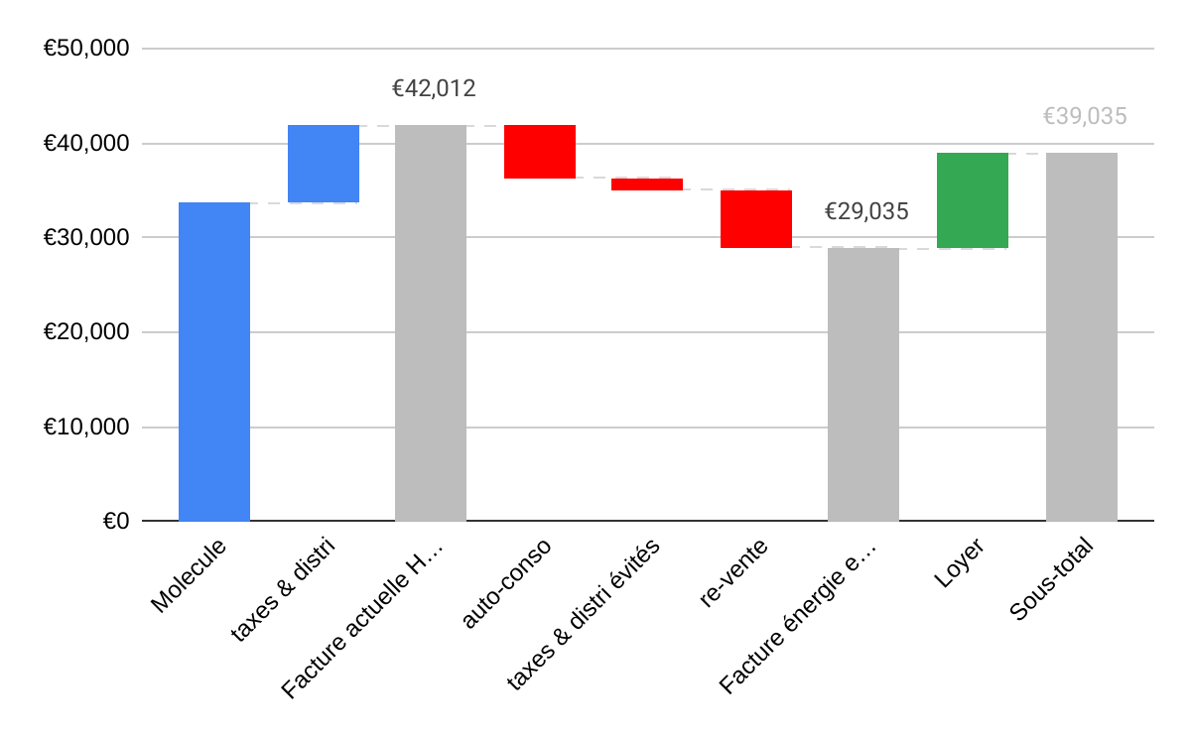
Business case (estimation)
Hypothèses :
durée d’investissement : 15 ans
taux d’investissement : 5,5%
taux d’actualisation du loyer : 2%
120 KWc
100 KWc

Slide 9
Business model
montage
type de contrat
durée
clauses de rupture
transfert de propriété
responsabilités
…
A COMPLETER

Slide 10
Points à discuter
TECHNIQUES
Etude structure
  surcharge nécessaire de 15kg/m²
  valider possibilité d’utiliser le porte à fau
Implantation de la centrale
  ombres portées (1 arbre entre piscine et stade)
  support sur structure primaire ou secondaire
Raccordement
  liaison au poste de transformation /TGBT
CONTRAT
Coûts inclus/exclus du loyer
  Assurances (RC, perte d’exploitation)
  Taxes (TURPE, IFER)
  Maintenance
  formule de révision
  …
A COMPLETER

Slide 11
Pourquoi Icea ?
Contribuer à la transition énergétique et au développement des énergies renouvelables
Engagement citoyen actif via SCIC
Faire travailler les entreprises locales
Un modèle financier sans frais généraux ni rémunération du capital
A COMPLETER

Slide 12
Conclusion
A COMPLETER

